Slide 1
Wir leben in Jena
und es gefällt uns!

Slide 2
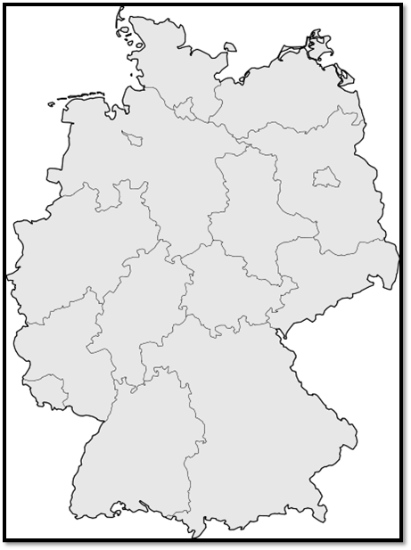

Slide 3
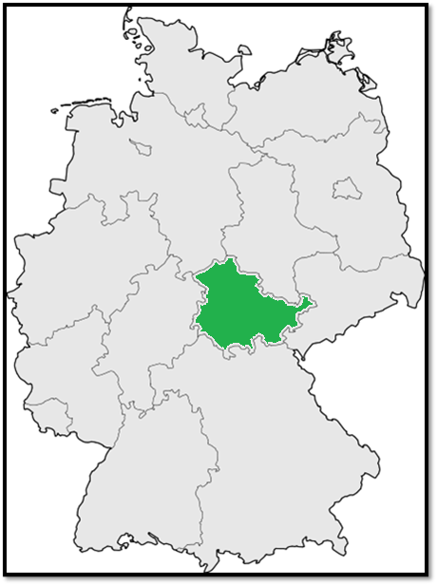
Jena
(Bundesland: Thüringen)

Slide 4
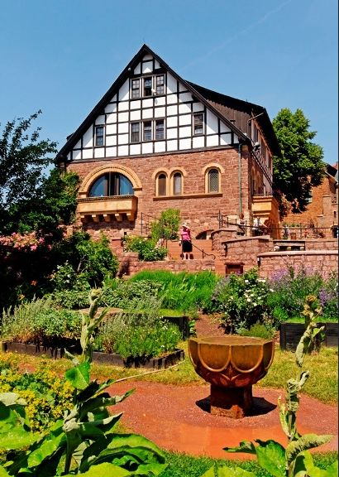
das Haus
die Wohnsiedlung
die Wohnung
im Stadtzentrum
am Stadtrand
 Was siehst du?
 Wo liegt dieses Haus?

Slide 5
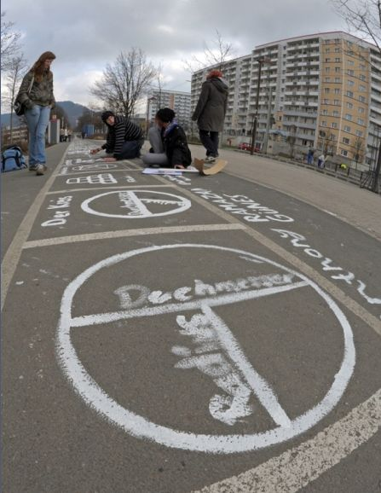
das Haus
die Wohnsiedlung
die Wohnung
im Stadtzentrum
am Stadtrand
 Was siehst du?
 Wo liegt diese Wohnsiedlung?

Slide 6
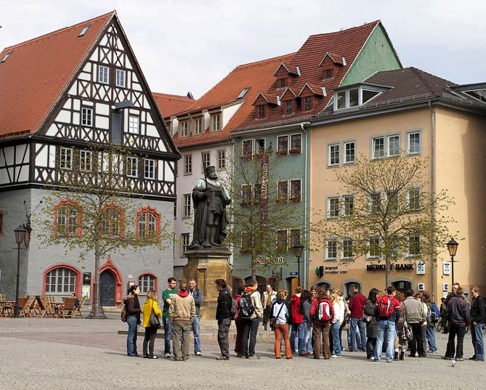
das Haus / die Häuser
die Wohnsiedlung
die Wohnung
im Stadtzentrum
am Stadtrand
 Was siehst du?
 Wo liegen diese Häuser?

Slide 7
 Wie findest du dieses Haus?
Einfamilienhaus
am Stadtrand
 Wie ist der Garten?
Dieses Haus liegt am Stadtrand.
Wie findest du das? Warum?
ruhig ≠ laut
praktisch ≠ unpraktisch
lebendig ≠ langweilig
billig ≠ teuer
wunderschön ≠ hässlich
gepflegt
weit

Slide 8
 Wie findest du eine Wohnsiedlung?
Wohnsiedlung
am Stadtrand
 Eine Wohnsiedlung liegt am Stadtrand.
Wie findest du das? Warum?
ruhig ≠ laut
praktisch ≠ unpraktisch
lebendig ≠ langweilig
billig ≠ teuer
wunderschön ≠ hässlich
gepflegt
weit

Slide 9
 Wie findest du diese alten Häuser?
Diese alten Häuser liegen im Stadtzentrum.
Wie findest du das? Warum?
ruhig ≠ laut
praktisch ≠ unpraktisch
lebendig ≠ langweilig
billig ≠ teuer
wunderschön ≠ hässlich
gepflegt
weit
Alte Häuser
im Stadtzentrum

Slide 10
(Übungsheft Seite 41)

Slide 11
 Schau dir die Fotos an. Welche Wörter passen zu jeder Wohnform?
das Einfamilienhaus – der Altbau – die Wohnsiedlung – ruhig – laut – praktisch –
weit – lebendig – wunderschön – gepflegt – billig – teuer - kinderfreundlich
Foto A
Foto B
Foto C
das Einfamilienhaus
die Wohnsiedlung
der Altbau
…………………………….
…………………………….
…………………………….
…………………………….
…………………………….
…………………………….
…………………………….
…………………………….
…………………………….

Slide 12
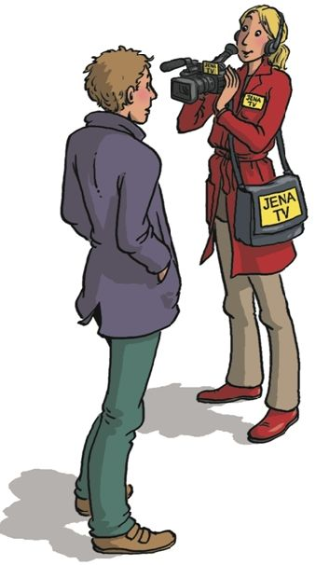
Eine Journalistin macht
eine Reportage über die Stadt Jena.
Hör gut zu!

Slide 13
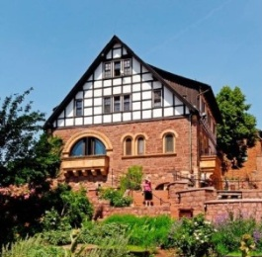
 Wo wohnen die Personen? Welche Indizien hast du gehört?
 | Foto
Theo Von Gingen
Vera Müller
Andreas Kien
C
B
Foto A
Foto B
Foto C
A

Slide 14
 Was ist Theo von Gingen von Beruf?
 Welche Argumente bringt er vor? (Adjektive, Aktivitäten, Verben …)
 Ordne dann diese Argumente. Sind das positive Aspekte (Vorteile) oder negative Aspekte (Nachteile)?
 |  | Vorteile +++ | Nachteile ---
Theo Von Gingen

Slide 15
 Hat Vera Müller Kinder?
 Welche Argumente bringt sie vor? (Adjektive, Aktivitäten, Verben …)
 Ordne dann diese Argumente. Sind das positive Aspekte (Vorteile) oder negative Aspekte (Nachteile)?
 |  | Vorteile +++ | Nachteile ---
Vera Müller

Slide 16
 Was ist wichtig für Andreas Kien?
 Welche Argumente bringt er vor? (Adjektive, Aktivitäten, Verben …)
 Ordne dann diese Argumente. Sind das positive Aspekte (Vorteile) oder negative Aspekte (Nachteile)?
 |  | Vorteile +++ | Nachteile ---
Andreas Kien

Slide 17
„Guten Tag, ich heiße Theo von Gingen.
Ich wohne …“

Slide 18
„Hallo, ich heiße Vera Müller.
Ich wohne …“

Slide 19
„Guten Tag, mein Name ist Andreas Kien.
Ich wohne …“

Slide 20
Ich lebe in Jena und
es gefällt mir!
Ich heiße Theo von Gingen und wohne
in einem alten Haus.
Dieses Haus
liegt im Stadtzentrum.
Es ist sehr praktisch,
weil man alles zu Fuß machen kann.
Die Altstadt ist
wunderschön, lebendig und international.
Man kann
gut shoppen.
Aber man ist
ein bisschen weit von der Natur.
wunderschön, lebendig und international
gut shoppen
es gefällt mir!
weil man alles zu Fuß machen kann
liegt im Stadtzentrum
ein bisschen weit von der Natur
in einem alten Haus

Slide 21
Einfamilienhaus
am Stadtrand
 Andreas Kien möchte sein Haus verkaufen. Schreib eine Kleinanzeige für dieses Haus! (300 m² / 6 Zimmer / 2 Badezimmer / großer Garten / 400 000 Euro)

Slide 22
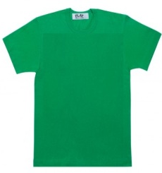
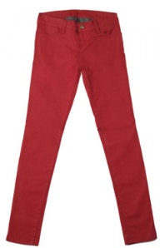
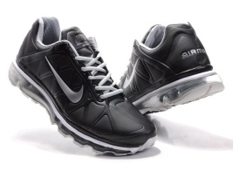
Bilan grammatical :
Les déterminants démonstratifs :
Les déterminants démonstratifs permettent de préciser de quelle personne ou de quel objet on parle :
Dieser Pullover ist blau.
Ich kaufe diesen Pullover.
Dieses T-Shirt gefällt mir.
Ich kaufe dieses T-Shirt.
Diese Hose gefällt mir nicht.
Ich kaufe diese Hose nicht.
Diese Schuhe sind schwarz.
Ich kaufe diese Schuhe.
Sujet = nominatif.
C.O.D. = accusatif.
Ce déterminant prend donc les mêmes marques que .
der

